Slide 1

TÖLÖ IF
NYCKEL TILL FRAMGÅNG

Slide 2
VISION
Tölö IF är en förening för alla som vill träna och spela fotboll. Vi välkomnar både tjejer och killar, såväl barn, ungdom och seniorer i alla nivåer.
MÅLSÄTTNING
Vårt övergripande mål är: Var och en av våra tjejer och killar ska utifrån sina egna förutsättningar kunna utvecklas till bra människor och fotbollsspelare.
Fotbollsverksamheten ska under ungdomsåren bedrivas under roliga former, ledda av välutbildade ledare.
Fr.o.m sista året man spelar 9 mot 9 ska de som vill ges möjlighet till utökad satsning på fotbollen.
Vår ambition är att 80% av spelarna i våra A-lag ska bestå av egna produkter.
VISION & MÅLSÄTTNING

Slide 3
SPELFORMER
5 ÅR | LEK OCH LÄRA
6 – 7 ÅR | 3 MOT 3
8 – 9 ÅR | 5 MOT 5
10 – 12 ÅR | 7 MOT 7
13 – 14 ÅR | 9 MOT 9
15 ÅR | 11 MOT 11
YNGRE JUNIOR | 11 MOT 11
ÄLDRE JUNIOR | 11 MOT 11

Slide 4
RIKTLINJER BARN OCH UNGDOMSLEDARE
Vi i Tölö IF har följande riktlinjer som våra ledare ska förhålla sig till. Detta för att skapa en så bra miljö som möjligt för barn och ungdomar i föreningen.
Att alltid vara positiv vid träning och matcher
Att visa stort engagemang som ledare för både individen och gruppen
Att vara rättvis och ärlig i sitt arbete som ledare
Att se till hela gruppens välmående
Att lära ut vad det innebär att vara delaktig i en lagsport som fotboll
Att jobba 100% efter vår spelarutbildningsmatris
Att verka för teknisk och passningsorienterad fotboll
Att verka för utveckling både individuellt och lagmässigt
Att jobba som ett föredöme för spelarna när det gäller nolltolerans
Att alltid verka för Fair Play

Slide 5
RIKTLINJER SPELARE
Du som spelare i Tölö IF har ett ansvar att se till att vårt goda rykte och våra värdeord används i omklädningsrum samt på plan inför och under träning och match.
Du som spelare ska vara väl insatt i Tölö IF:s vision, målsättning och värdeord.
Tölö IF:s målsättning är att du som spelare ska utvecklas i en trygg närmiljö, utifrån tydliga riktlinjer och ramar. Utvecklingen sker i enlighet med kamratskap, glädje och utveckling.
Tölö IF:s utbildningsplan bygger på vår spelarutbildningsmatris samt följer SvFF och Riksidrottsförbundet.
Du som spelare representerar Tölö IF i alla träningar, matcher och övriga samlingar som du och ditt lag på något sätt är del av. Du föregår alltid med gott exempel på och utanför plan.
Vi förväntar oss att du som spelare deltar på de träningar som erbjuds. Vi tillämpar Fair Play. Tölö IF accepterar INTE mobbning, trakasserier, våld, kränkningar eller rasism.

Slide 6
STEGRING I FOKUS VID INLÄRNING AV FOTBOLLSAKTIONER
Väldigt viktigt att utgå från barn och ungdomars biologiska utveckling.
Lämpligare att göra vissa saker i vissa åldrar.
Tålamod
Kollektiv
Spelförståelse/
Lagtaktik
Individuell
spelförståelse
Motivationsmiljön
Lärandemiljön
Psykologi
Stigande ålder
Fysik
Teknik

Slide 7
SPELARUTBILDNINGSMATRIS
3 MOT 3 6 – 7 ÅR | RÖRELSE GLÄDJE | KOORDINATION MOTORIK | SOCIALT
5 MOT 5 8 – 9 ÅR | DRIVA PASSNING - IN/UT SIDA MOTTOGNING - IN/UT SKOOT – INSIDA - VRIST | GRUNDFÖRSTÅELSE I SPELBARHET
7 MOT 7 10 – 12 ÅR | FINTA/DRIBBLA - DIVERSE FINTER TÄCKA – UTMANA NICK – GRUND PASSNING PASSNING HALVVRIST/CHIP SKOTT HEL OCH HALVVOLLEY MOTTAGNING - LUFTEN | GRUNDFÖRSTÅELSE SPELAVSTÅND 2 MOT 1 – VÄGGSPEL 2 MOT 1 – ÖVERLÄMNING PASSNINGSPEL – FRIA YTOR GRUNDFÖRSTÅELSE – SPELBREDD SPELUPPBYGGNAD – GENOM DIAMANTEN | INDV. PRESS / RÄTTVÄND INDV. PRESS / FELVÄND
9 MOT 9 13 – 14 ÅR | BRYTA / TACKLA / MOTLÄGG NICK – UPPHOPP | GRUNDFÖRSTÅELSE – SPELDJUP AVSLUT – SKOTT AVSLUT – FRILÄGE PASSNINGSPEL – RÄTTVÄND – FELVÄND 2 MOT 1 ÖVERLLAPPNING ANFALLSVAPEN – INSTICK PASSNINGSPEL – TRIANGLAR SPELUPPVIGNAD – KORTA UPPSPEL | MARKERING PRESS / UNDERSTÖD MARKERINGSFÖRSVAR PRESS / TÄCKNING KOMBINAT. SMARKERING
11 MOT 11 15 ÅR TILL SENIOR |  | ALLT OMKRING ANFALLSPEL 100% SPELFILOSOFY 1 – 4 – DIAMANT - 2 | FARLIGA YTOR FÖRDRÖJA KOLLEKTIV FÖRSVAR
TEKNINK | ANFALLSPEL | FÖRSVARSPEL

Slide 8
SPELARUTBILDNINGSMATRIS MÅLVAKT
 | MÅLVAKT - TEKNIK | MÅLVAKT - SPELMOMENT
3 MOT 3 6 – 7 ÅR | RÖRELSEGLÄDJEN BOLLEN - HÄNDERNA
5 MOT 5 8 – 9 ÅR | FÅNGA BOLLEN (GREPPTEKNIK) RULLA UT BOLLEN UNDERARMSKAST PASSNING - INSIDAN | TILLBAKASPEL DJUPLEDSSPEL I ANFALL
7 MOT 7 10 -12 ÅR | SIDLEDSFÖRFLYTTNING UTKAST ÖVERARMSKAST BOLLAR LÅNGT FR. MÅLVAKT UPPHOPPSTEKNIK MOTTAGNING – MEDTAGNING HALVVRIST BOXTEKNIK | INGÅNGSÄTTNING AV SPEL AGERANDE VID SKOTT SPELVÄNDNING SPELUPPBYGGNAD
9 MOT 9 13 -14 ÅR | SIDVOLLEYUTSPARK | AGERANDE VID VINKEL SKOTT FASTA SITUATIONER – FRISPARK POSITIONERING – ANFALL DJUPLEDSPASSNING / FRILÄGE
11 MOT 11 15 ÅR TILL SENIOR | 100% TEKNIK | FASTA SITUATIONER SAMARBETE MV OCH FÖRSVAR SAMARBETE MV BACKLINJE

Slide 9
FOTBOLLSPRÅK I TÖLÖ IF
FOTBOLLSPRÅK I TÖLÖ IF
Syftet med fotbollsspråk i Tölö IF är att förtydliga dokumentets användning av olika begrepp och förklaringar, men också att vi i Tölö IF pratar samma språk. Detta för att enklare förstå varandra och att utvecklas.
LÄRA ATT TRÄNA
Att lära sig att träna är det första steget som barnen går igenom i sin utveckling. Här handlar det om att du som ledare ger barnen en förståelse av vad det innebär att genomföra en träning och hur det fungerar i praktiken.
TRÄNA FÖR ATT LÄRA
I den här fasen så finns förståelsen för hur en träning fungerar och man kan lägga fokus på att använda träningen till att på bästa sätt utvecklas både tillsammans och individuellt. Nivåindelning delar upp gruppen efter nuvarande ambition, motivation samt träningskunskap på träningarna, för att spelarna ska utmanas på en nivå som passar individen i fråga.
NIVÅANPASSNING
Nivåanpassning handlar om att en spelare får möjlighet att träna och spela tillsammans med andra spelare på samma utvecklingsnivå för att skapa ett gemensamt utbyte.
FAIR PLAY
Enkelt översatt handlar det om rent och schysst spel. Man vill skapa en lugn, trygg och utvecklande match- och träningsmiljö för barn och ungdomar. Fokus ska ligga på glädje, gemenskap och allas lika värde.

Slide 10
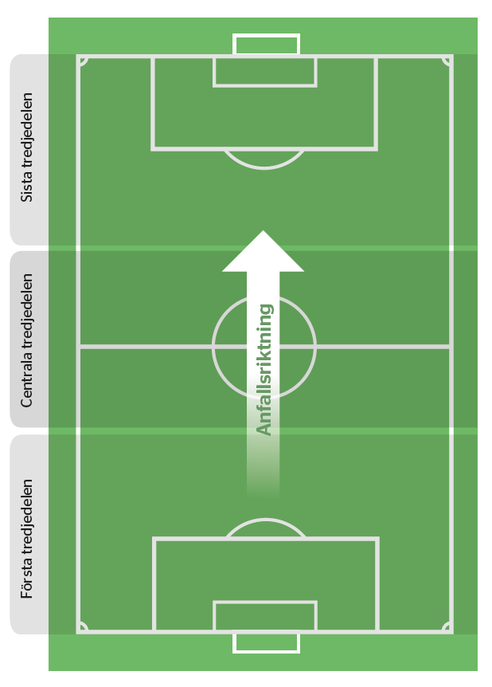
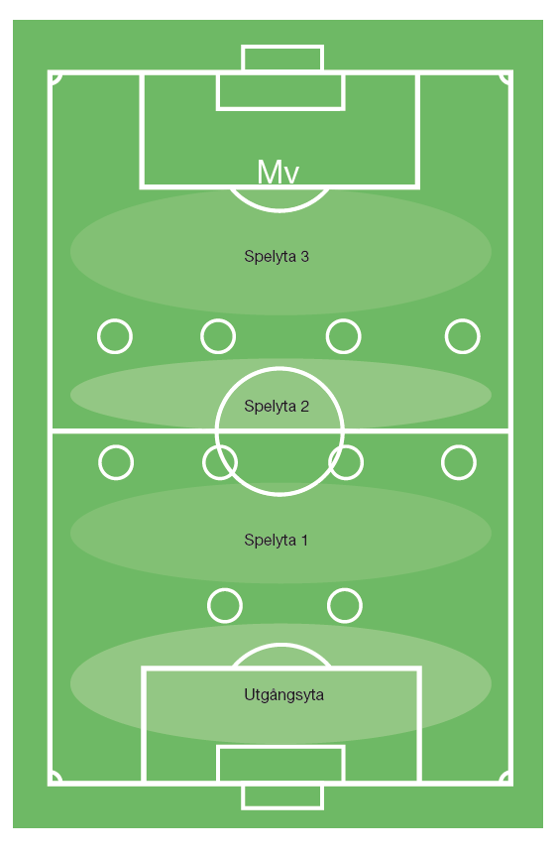
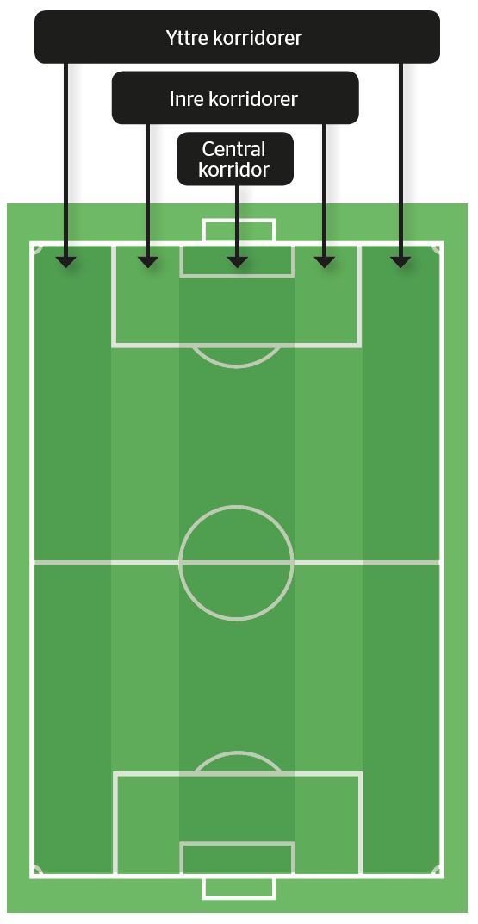

Slide 11
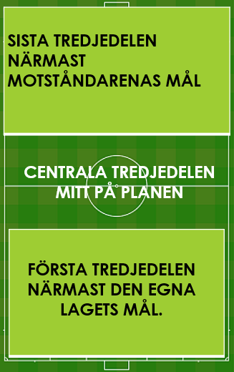
SPELYTOR
Spelytorna används bland annat för att beskriva var laget vill påbörja sitt presspel i skedet förhindra speluppbyggnad, men även för att beskriva olika lagdelars position.

Slide 12
HUR TAR VI OSS AN DE OLIKA SPELFORMERNA
Vi i Tölö IF vill vara tydliga med hur vi ska spela de olika spelformerna för att utveckla spelarna så mycket som möjligt varje år. Detta är riktlinjer som framförallt riktar sig till ledare som känner att de behöver något att förhålla sig till, eller för att inspireras att ge laget möjlighet att ta nästa steg.
Vi vill vara tydliga med att vi förespråkar ett utvecklande spelsätt där vi låter våra barn och ungdomar växa fotbollsmässigt.
Formationerna som föreslås grundar sig i att det ska finnas bästa möjlighet att spela en passningsorienterad fotboll och på så vis utvecklas både som individ och som lag. Med bollen genom laget så kan spelarna jobba på tekniska grunder samtidigt som de utan boll.
BELASTNING
3 mot 3 – 1 Träning per vecka
5 mot 5 – 2 Träningar per vecka
7 mot 7 – 3 Träningar per vecka exkl match
9 mot 9 – 3 Träningar per vecka exkl match
11 mot 11 – 3 till 4 träningar per vecka exkl match

Slide 13
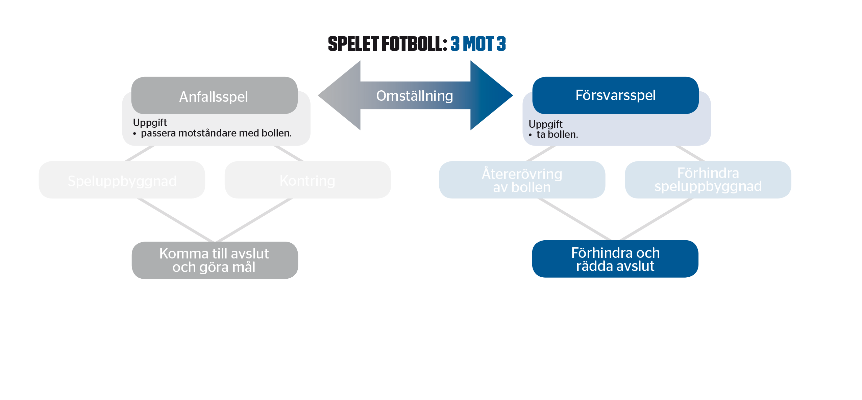

Slide 14
Exempel på ramverk i träning 3 mot 3
60 min
Teknik
Teknik
Psykologi
Teknik
Teknik
Psykologi
Fysik
Fysik
Fysik
Psykologi
Psykologi
Psykologi
Psykologi
5 min
Samling
5-10 min
Lek/färdighet
Tävling
10 min
Färdighet
20-25 min
Smålagsspel
Ex. 3 mot 3
5-10 min
Lek/färdighet
5 min
Samling

Slide 15
Fokus träningsinnehåll 3 mot 3
Teknik
Driva
Riktningsförändra
Skjuta
Ta bollen
Vända - insida - utsida
Stanna bollen
Mottagning
Psykologi
Koncentrera sig
Försöka igen
Anstränga sig/bli trött
Uppmuntra andra
Trevligt språk
Göra nästa aktion
Fysik
Öga-fot
Öga hand
Motorik
Balans
Speluppfattning
Ingen prio
Målvakt
Alla tränar som målvakt

Slide 16
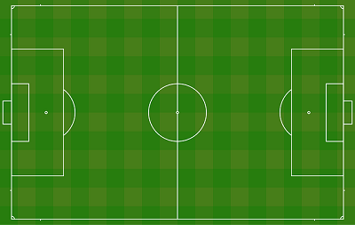
HUR VI SPELAR 3 MOT 3
VAD ÄR VIKTIGAST I ANFALLSPELET:
Ta sig till motståndarnas mål
VAD ÄR VIKTIGAST I FÖRSVARSSPELET:
Försvara eget mål
BACKAR:
Förhindra motståndare från att komma till avslut. Sträva efter att vara delaktig i båda spelets skeden.
MITTFÄLTARE:
Ta sig till motståndarnas mål. Sträva efter att vara delaktig i båda spelets skeden.

Slide 17
Barnens begränsade utveckling fysiskt och kognitivt styr träningsinnehållet.
Utmaning att koncentrera sig.
Lek och rörelseglädje. Hög aktivitet med egen boll och korta vilotider.
Fokus helt på spelaren och bollen. Prioritera psykologi, teknik och viss grundläggande fys.
Innebär t.ex. driva, dribbla, stanna bollen, vända, skjuta, ta bollen.
Spel 3 mot 3 eller mindre. Gärna med ”dubbla mål”

Slide 18
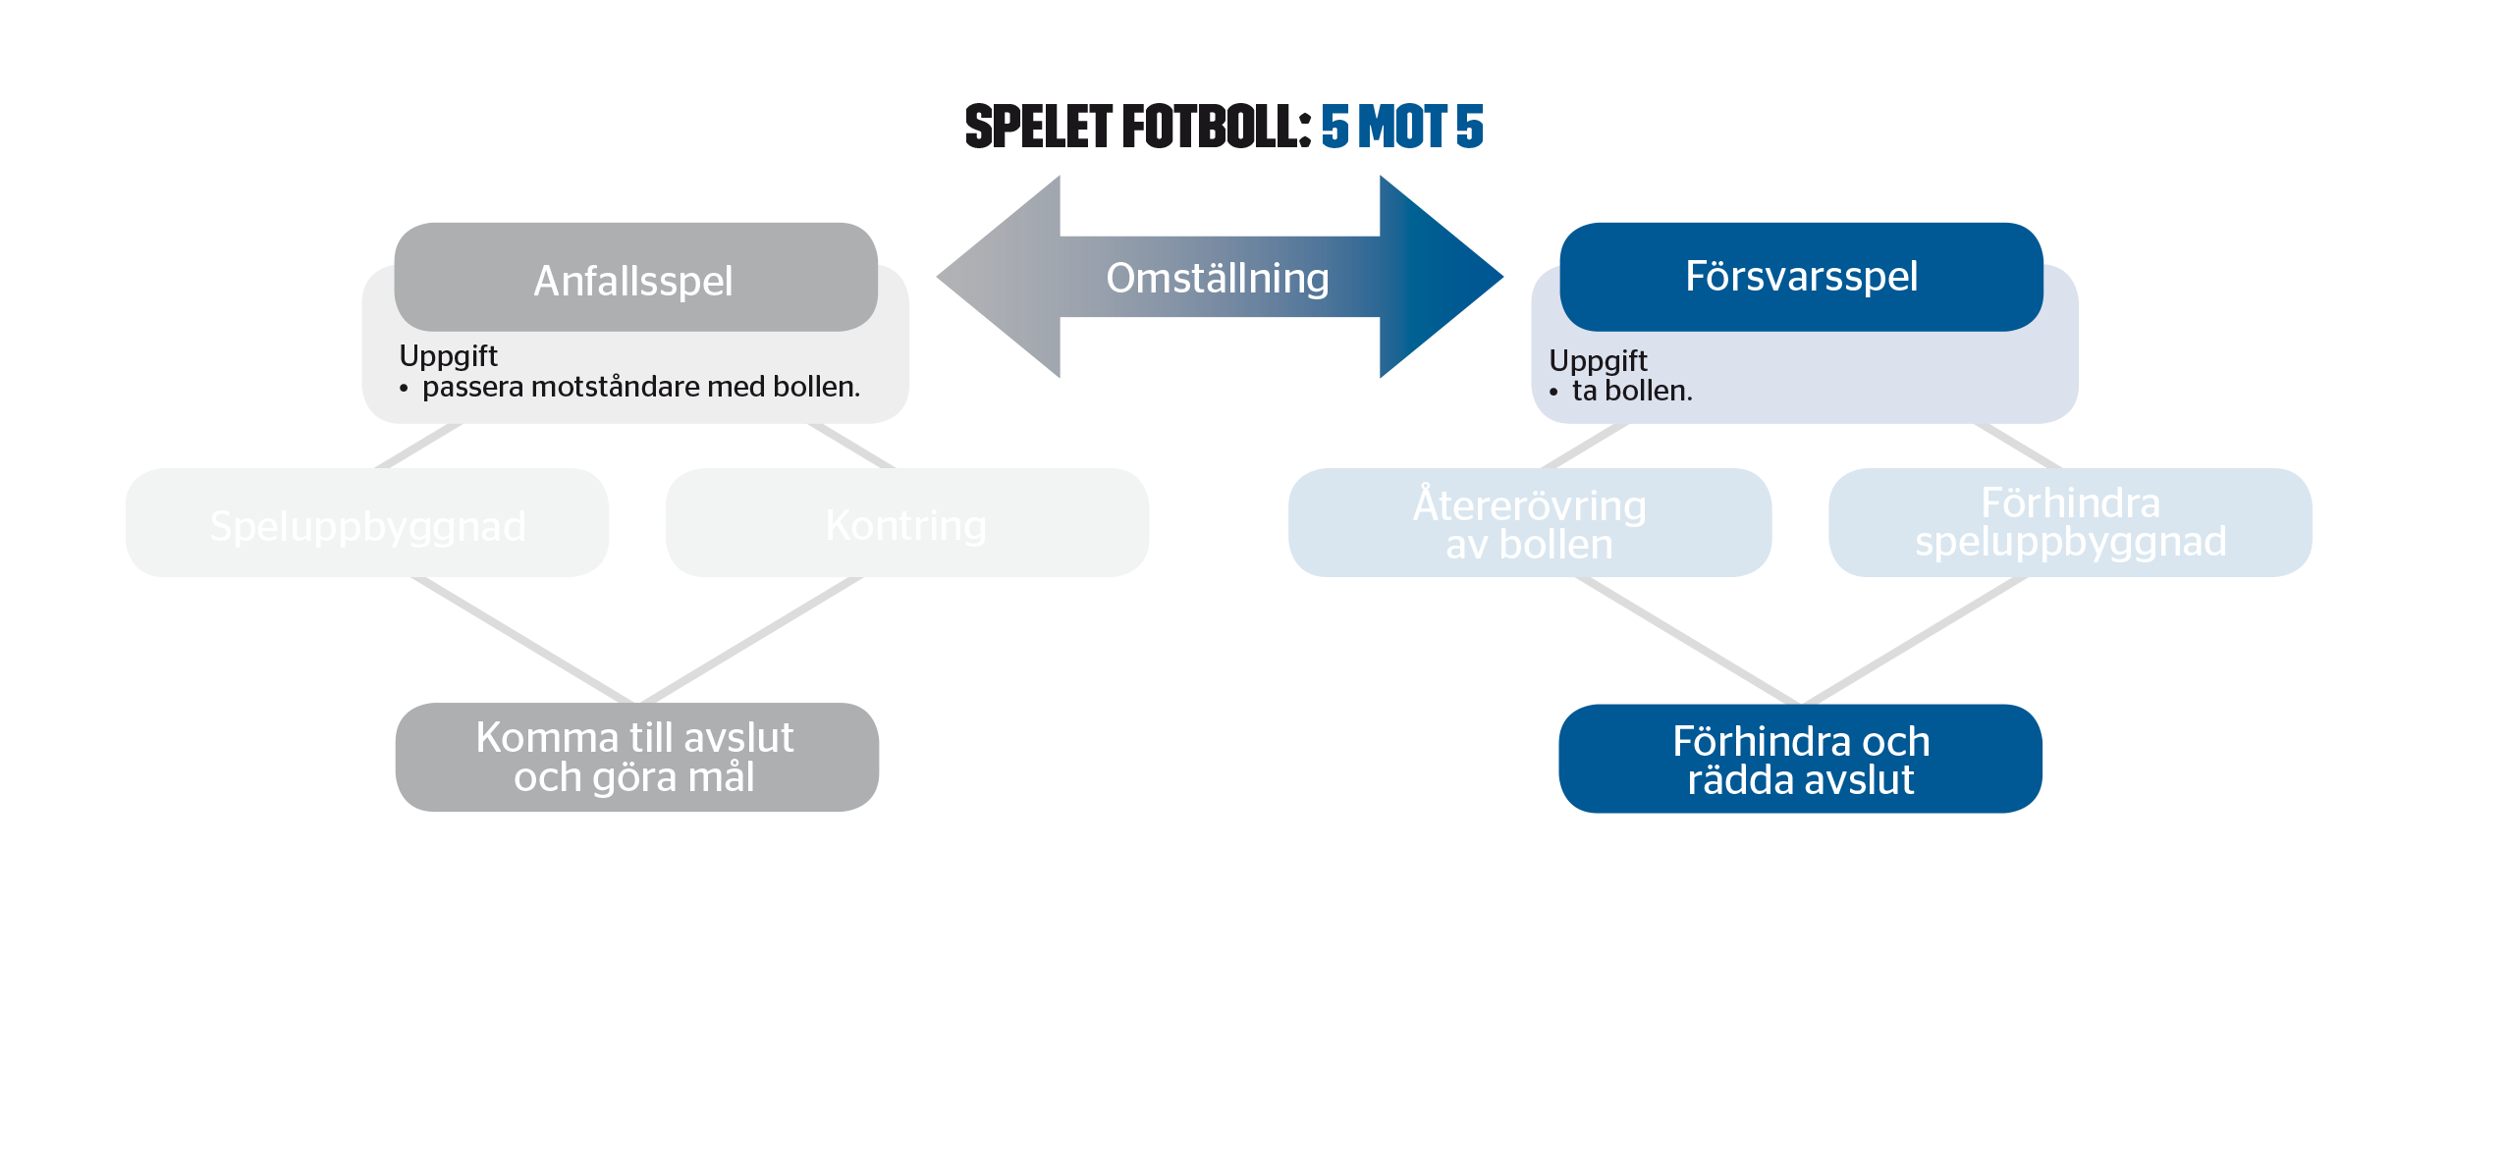

Slide 19
Exempel på ramverk i träning 5 mot 5
75 min
Teknik
Teknik
Teknik
Ind./kollektiv Speluppfattning
Psykologi
Ind. speluppfattning
Teknik
Psykologi
Fysik
Fysik
Fysik
Fysik
Psykologi
Psykologi
Psykologi
Psykologi
5 min
Samling
5-10 min
Lek/färdighet
Tävling
15 min
Färdighet
Smålagsspel
15-20 min
Ex 1 mot 1, 2 mot 1, 3 mot 3
Spel 25-30 min
5 min
Samling

Slide 20
Exempel fokus träningsinnehåll
5 mot 5
Teknik
Samma som 3 mot 3
Olika finter
Passning – kort insida
Mottagning - Medtag
Markering
Pressa
Försvarsställning
Svårare vändningar med större vinklar
Psykologi
Koncentrera sig
Våga
Försöka igen
Anstränga sig/bli trött
Uppmuntra andra
Trevligt språk
Göra nästa aktion
Fysik
Öga-fot
Öga hand
Motorik
Balans
Styrka med egen kropp
Rörlighet
Speluppfattning
Spelbarhet
Metoder 2 mot 1 Väggspel
Överlapp
Samla laget i två lagdelar
Målvakt
Alla tränar som målvakt
Avlevereringar kort
Fallteknik
Greppteknik
Utgångsställning

Slide 21
HUR VI SPELAR 5 MOT 5
VAD ÄR VIKTIGAST I ANFALLSSPELET:
Ta sig till motståndarnas mål
Spela bollen framåt (Driva – Passa)
Komma till avslut och göra mål
Spelbarhet
VAD ÄR VIKTIGAST I FÖRSVARSSPELET:
Försvara eget mål
FORMATION:
1 – Diamant

Slide 22
Barnens begränsade utveckling fysiskt och kognitivt styr träningsinnehållet.
Utmaning att koncentrera sig.
Lek och rörelseglädje. Hög aktivitet med egen boll och korta vilotider.
800-1000 tillslag/träning. Träna när ni tränar!
Innebär fortsatt träning på bollbehandling som tidigare som ex driva,
finta, dribbla, stanna bollen, vända, skjuta.
Kort passning och mottagning medtag läggs till.
Nu även försvarsteknik som pressa, markering och försvarsställning.
Mycket stort fokus på 1 mot 1 men även 2 mot 1.

Slide 23
POSITIONSBESKRIVNING 5 MOT 5
MÅLVAKT:
Rädda skott med händer och fötter
Rulla igång / passa bollen till medspelare
BACKAR:
Förhindra motståndare från att komma till farliga avslut
Vara spelbar för medspelare
Spelbar bredd och djup
MITTFÄLT/FORWARD:
Komma till avslut och göra mål
Springa i ytor bakom motståndare för att komma nära deras mål
Göra sig spelbar

Slide 24
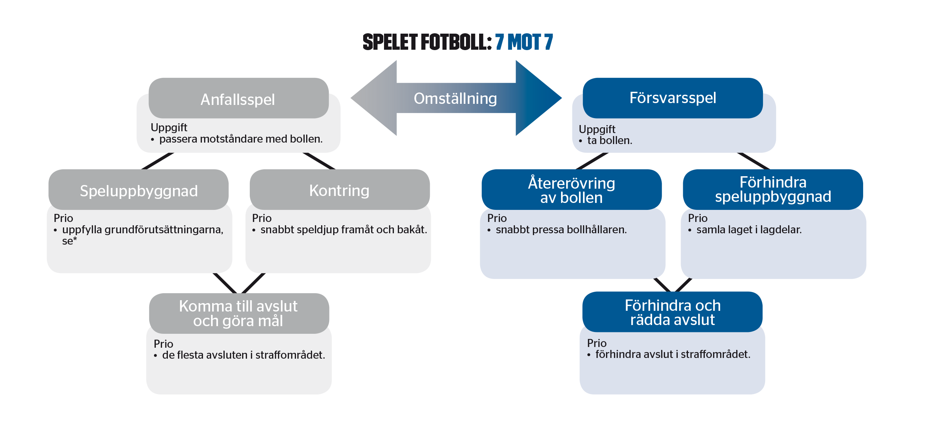

Slide 25
Exempel på ramverk i träning 7 mot 7
90 min
Teknik
Teknik
Teknik
Ind./kollektiv Speluppfattning
Ind./kollektiv speluppfattning
Teknik
Psykologi
Psykologi
Fysik
Fysik
Fysik
Fysik
Psykologi
Psykologi
Psykologi
Psykologi
5 min
Samling
5-10 min
Färdighet
Tävling
15 min
Färdighet
Skeden
Smålagsspel
15-20 min
Ex 1 mot 1, 2 mot 1, 3 mot 2
Spel 25-30 min
5 min
Samling

Slide 26
Exempel fokus träningsinnehåll
7 mot 7
Teknik
Samma som 5 mot 5
Huvudspel
Medellång passning
Tacklingar
Mottagning i luften
Skott på volley
Olika typer av passningar i fart och under press
Täcka/blocka skott
Avståndsmarkering
Psykologi
Koncentrera sig
Våga
Försöka igen
Anstränga sig/bli trött
Uppmuntra andra
Trevligt språk
Vinna sin duell
Hantera motgång
Hantera medgång
Förstå vikten av alla spelets skeden
Göra nästa aktion
Fysik
Motorik
Balans
Styrka med egen kropp
Rörlighet
Knäkontroll
Löpskolning
Parövningar
Uthållighet i spelform
Speluppfattning
Samma som 5 mot 5
Kroppsställning
Spelavstånd
Speldjup
Spelbredd
Spelets skeden
Formation
Arbetssätt
Nedflyttning
Planens tredjedelar
Bollsida/Icke bollsida
Spelvändning
Centrering
Överflyttning
Uppflyttning
Tre lagdelar
Målvakt
Alla som vill träna som målvakt
Avlevereringar kort
Fallteknik
Greppteknik
Utgångsställning
Höga bollar
Sidledsförflyttning
Utrusning
Utgångsställning boll långt från mål
Utspark
Positionering

Slide 27
HUR VI SPELAR 7 MOT 7
VAD ÄR VIKTIGAST I ANFALLSSPELET:
Ta sig till motståndarnas mål
Spela bollen framåt (Driva – Passa)
Komma till avslut och göra mål
VAD ÄR VIKTIGAST I FÖRSVARSSPELET:
Försvara eget mål
Förhindra motståndarna från att ta bollen framåt
Sätta press på motståndarna
FORMATION: 1 – 2 – Diamant

Slide 28
Fysiska förmågor som motorik m.m. ökar markant vilket gör att möjlighet till att behandla bollen ökar.
Det kognitiva utvecklas snabbt så möjligheten till samverkan mellan spelare blir mycket större. Begrepp och övningar för spelförståelse får större plats. Väldigt viktigt under dessa tre år.
Arbeta med principer i alla spelets skeden om än i enkel form. Möjlighet under tre år att långsamt addera nya saker.
Fortsatt träning på bollbehandling som tidigare som ex driva, finta, dribbla, stanna bollen, vända, skjuta. 800-1000 tillslag fortsatt.
Passning kort/medellång och mottagning/medtag har hög prioritet både isolerat men också under press i smålagsspel.
Försvarstekniker som pressa, markering och försvarsställning.
Fortsatt mycket stort fokus på 1 mot 1 men även 2 mot 1 och 3 mot 2

Slide 29
POSITIONSBESKRIVNING 7 MOT 7
MÅLVAKT:
Rädda skott med händer och fötter
Snabbt rulla igång / passa bollen till medspelare
Vara delaktig i speluppbyggnaden
BACKAR:
Förhindra motståndare från att komma till farliga avslut
Vara spelbar för medspelare
Spelbar bredd och djup
MITTFÄLTARE:
Vara spelbar för medspelare bredd och djup
FORWARD:
Komma till avslut och göra mål

Slide 30


Slide 31
Exempel på ramverk i träning
9 mot 9 - 90 min
Teknik
Teknik
Ind./kollektiv Speluppfattning
Fysik
Fysik
Psykologi
Psykologi
Ind./kollektiv speluppfattning
Fysik
Fysik
Fysik
Psykologi
Psykologi
Psykologi
Psykologi
Psykologi
10 min
Färdighet uthållighet
10 min
Aktivering
Färdighet
Snabbhet/styrka
5 min
Samling
15 min
Färdighet
15-20 min
Smålagsspel
eller skeden
25-30 min
Spel
5 min
Samling

Slide 32
Exempel fokus träningsinnehåll
9 mot 9
Teknik
Samma som 7 mot 7
Lång passning
Inlägg
Förhindra inlägg
Brytpass
Försvarsnick
Psykologi
Sätta mål
Koncentrera sig
Göra medspelare bättre
Våga
Försöka igen
Anstränga sig/bli trött
Trevligt språk
Vinna sin duell
Hantera motgång
Hantera medgång
Förstå vikten av alla spelets skeden
Göra nästa aktion
Fysik
Motorik
Balans
Styrka med egen kropp
Rörlighet
Knäkontroll
Löpskolning
Parövningar
Uthållighet i spelform
Uthållighet som färdighetsövning
Speluppfattning
Spelytor
Roller
Kroppsställning
Spelavstånd
Speldjup
Spelbredd
Spelets skeden
Formation
Arbetssätt
Nedflyttning
Planens tredjedelar
Bollsida/Icke bollsida
Spelvändning
Centrering
Överflyttning
Uppflyttning
Avledande rörelser
Målvakt
Specialisering Avlevereringar kort
Fallteknik
Greppteknik
Utgångsställning
Höga bollar
Sidledsförflyttning
Utrusning
Utgångsställning boll långt från mål
Utspark
Fallteknik luften
Boxa bollen
Palming
Positionering

Slide 33
HUR VI SPELAR 9 MOT 9
VAD ÄR VIKTIGAST I ANFALLSSPELET:
Passera motståndare med bollen
Uppfylla grundförutsättningar i anfallsspel (spelbredd, speldjup,
spelavstånd och spelbarhet)
Hitta avslut i straffområdet på 1-2 tillslag
VAD ÄR VIKTIGAST I FÖRSVARSSPELET:
Ta bollen från motståndare
Samla laget i lagdelar och förhindra spel genom lagdelar
Återerövra bollen snabbt
Förhindra motståndare från att spela centralkorridorer nära våra mål
FORMATION:
1 – 4 – D

Slide 34
I åldern 13-14 år ökar spelarnas förmåga att samarbeta på planen tack vare förbättrad kognitiv förmåga och fotbollserfarenhet.
Spelarna kan se större ytor och helheter, vilket leder till att lagdelar kan agera tillsammans och nya moment införs i träningen som spelarnas roller i spelystem.
Regeländringar sker, där retreatlinjer tas bort och offside-regeln införs vilket gör att det passar att arbeta mer med lagets ”spelytor”.
Majoriteten av spelarna går in i puberteten, vilket kan ge både fysiska fördelar (styrka, snabbhet) och tillfälliga nackdelar (försämrad koordination).
Viktigt för tränare att förstå att dessa fysiska skillnader är tillfälliga och fortsatt fokusera på teknik och spelförståelse för alla spelare.
Fortsatt fokus på numerära överlägen/underlägen

Slide 35
POSITIONSBESKRIVNING – 9 MOT 9
MÅLVAKT:
Rädda skott med händer och fötter
Spelbar bredd och djup
Snabbt rulla igång / passa bollen till medspelare
Vara delaktig i speluppbyggnaden
BACKAR:
Förhindra motståndare från att komma till farliga avslut
Vara spelbar för medspelare
Spelbar bredd djup
MITTFÄLTARE:
Vara spelbar för medspelare
FORWARD:
Komma till avslut och göra mål

Slide 36
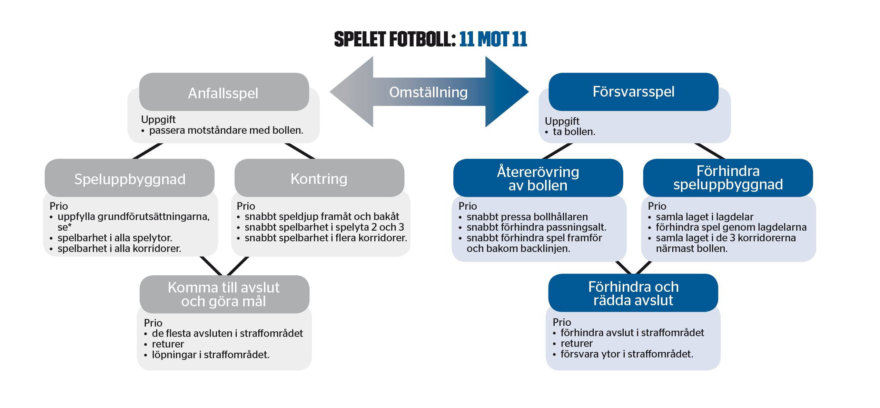

Slide 37
Exempel på ramverk i träning
11 mot 11 - 90 min
Teknik
Teknik
Ind./kollektiv Speluppfattning
Fysik
Fysik
Psykologi
Psykologi
Ind./kollektiv speluppfattning
Fysik
Fysik
Fysik
Psykologi
Psykologi
Psykologi
Psykologi
Psykologi
10 min
Färdighet uthållighet
10 min
Aktivering
Färdighet
Snabbhet/styrka
5 min
Samling
15 min
Färdighet
15-20 min
Smålagsspel
eller skeden
25-30 min
Spel
5 min
Samling

Slide 38
Exempel fokus träningsinnehåll
11 mot 11
Teknik
Underhåll/förstärkning av teknik i tidigare spelformer
Psykologi
Sätta mål
Hållbar karriär
Karriärövergångar
Göra medspelare bättre
Koncentrera sig
Försöka igen
Anstränga sig/bli trött
Uppmuntra andra
Trevligt språk
Vinna sin duell
Hantera motgång
Hantera medgång
Förstå vikten av alla spelets skeden
Vinna
Göra nästa aktion
Fysik
Motorik
Balans
Styrka med egen kropp
Styrka med yttre belastning
Rörlighet
Knäkontroll
Löpskolning
Parövningar
Uthållighet i spelform
Uthållighet som färdighetsövning
Speluppfattning
Samma som 9 mot 9
Roller
Positionsförsvar
Korridorer
Rotationer
Ökade detaljer i alla spelets skeden.
Målvakt
Specialisering
Avlevereringar kort
Fallteknik
Greppteknik
Utgångsställning
Höga bollar
Sidledsförflyttning
Utrusning
Utgångsställning boll långt från mål
Utspark
Fallteknik luften
Boxa bollen
Palming
Positionering

Slide 39
HUR VI SPELAR 11 MOT 11
VAD ÄR VIKTIGAST I ANFALLSSPELET:
Passera motståndare med bollen
Uppfylla grundförutsättningar i speluppbyggnad, spelbredd, speldjup, spelavstånd och spelbarhet
Hitta avslut i straffområdet på 1-2 tillslag
VAD ÄR VIKTIGAST I FÖRSVARSSPELET:
Ta bollen från motståndare
Samla laget i lagdelar och förhindra spel genom lagdelar
Återerövra bollen snabbt
Förhindra motståndare från att spela central korridor nära våra mål
FORMATION:
1 – 4 – D - 2

Slide 40
15-18 år fortsatt stora biologiska skillnader men den ökande kognitiva förmågan bidrar till att möjligheten att arbeta med lagets helheter ökar. Exempelvis kollektiva försvarsmetoder som positionsförsvar, anfallsmetoder som rotationer m.m.
Viktigt att ta tillvara på det och fokusera mest på spelförståelse i träning, spelets skeden och dess motsatsförhållanden.
Utöver roller även lägga till spelartyper för ett fullständigt spelsystem. (Arbetssätt, formation, roller och spelartyper) Specialisering i positioner.
Underhåll och förstärkning av tidigare tekniska moment men koppla de ännu mer till lagets sätt at spela.
Störst drop-out sker här inom fotbollen så viktigt att förstå alla ”karriärövergångar” spelarna har för att få så många som möjligt att fortsätta med fotboll.

Slide 41
POSITIONSBESKRIVNING 11 MOT 11
MÅLVAKT:
Rädda skott med händer och fötter
Spelbar bredd och djup
Snabbt rulla igång och passa bollen till medspelare
BACKAR:
Förhindra motståndare från att komma till farliga avslut
Vara spelbar för medspelare
Spelbar bredd och djup
MITTFÄLTARE:
Vara spelbar för medspelare
Spelbar bredd och djup
FORWARD:
Komma till avslut och göra mål

Slide 42
RIKTLINJER FÖRÄLDRAR
Vara införstådd med att ledare alltid vill att barn tränar mer än de spelar match och med åldern kommer ha en stegrande förväntan på träningsnärvaro för att medverka på matcher.
Vara aktiv i planering av transport till bortamatcher, cuper och andra evenemang.
Vid match stå på motsatta långsidan ledarna och heja positivt på samtliga spelare som tillhör laget. Självklart inte uttrycka något negativt om någon spelare i eget eller motståndares lag.
Vara ett föredöme utanför plan. Låt inte ditt engagemang spilla över på fel sätt. Låt domaren, som i många fall är föreningsdomare, döma utan protester eller andra kommentarer. Hur vi agerar utanför planen bidrar i hög grad till den totala matchupplevelsen.
Du som förälder förväntas verka för en drog-, tobak- och alkoholfri miljö före och under klubbens arrangemang och idrottsaktiviteter.

Slide 43
VÄLKOMEN TILL TÖLÖ IF:
LEDARE
SPELARE
FÖRÄLDER
KUNGSBACKA DECEMBER 2024

